Slide 1
Projet Classification de documents Présentation du projet MLOps 25 Février 2025
Apprenants de la cohorte Septembre 2024:
Sarah HIMEUR
Aymen BEN AYOUB
Killian KOPP
Eddie JAFFUEL
Mentor: Sébastien SIME

Slide 2
Introduction
Contexte Projet existant Data Scientist ➔ Projet MLOps
Les objectifs du projet MLOps
Classer la nature des images sous forme de documents
Problème de Classification (multi-classes)
CV : Computer Vision
NLP : Natural Language Processing
Proposer plusieurs interfaces pour une agence d’interim
Interface Utilisateur pour Classer un groupe d’images
Interface Admin pour Lancer des entrainements de modèle sur des images classées
Interface Admin pour Monitorer le système d’entrainement et de prédiction
Jeu de données
Initialement - Data Scientist: 1608 images couvrant 23 types de documents
Réduction MLOps: ~200 images « propre » pour 3 catégories (Facture, ID, CV)

Slide 3
Modèles et Nettoyage jeu de données
Pour le projet Data Scientist, nous avions terminé avec 3 modèles
Modèle OCR (modèle deep-learning Doc-TR optimisé) ➔ Texte océrisé
Modèle visuel (uniquement deep-learning sur analyse des aspects graphiques)
Modèle hybride (architecture neuronale) à 2 entrées : textes océrisés + images
Pour le projet MLOps
Modèle OCR réutilisé en l’état ➔ Docker indépendant déployé sur DockerHub
Modèle simple LogisticRegression basé sur le texte océrisé
Récupération du nettoyage des données déjà effectuées
Suppression des images non pertinentes ou de mauvaise qualité
Fonctions de Nettoyage du texte océrisé
Fonctions de Lemmatisation / Remove stop words
Récupération des fonctions de vectorisation du texte océrisé (TF-IDF)

Slide 4
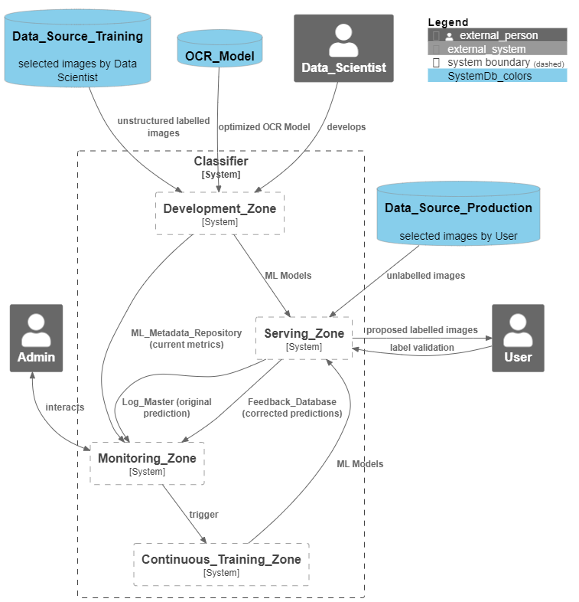
Vue d’ensemble du projet

Slide 5
Plan de la présentation
Training
Pipeline Training
Monitoring
Prédiction
Pipeline Predict
Interface User pour les prédictions
Gestion du feedback utilisateur
Déploiement MLOps
CI : Jenkins
CD : Argo
Déploiement des dockers sur Kubernetes
API Gateway
Sécurisation de l’architecture

